Slide 1
TDES 양자 보안 강도 평가 https://youtu.be/xEmgKqtonnc
정보컴퓨터공학과 송경주

Slide 2
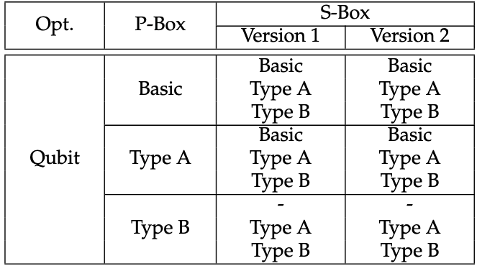
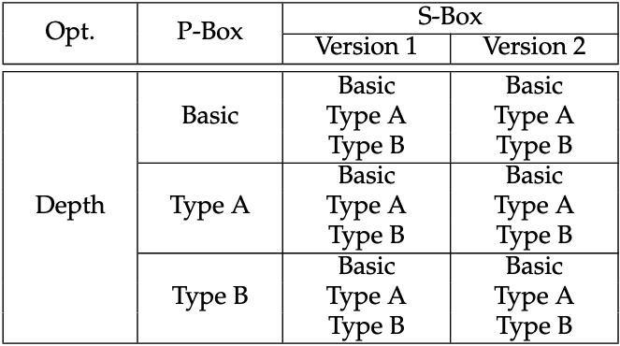
DES 양자회로

Slide 3
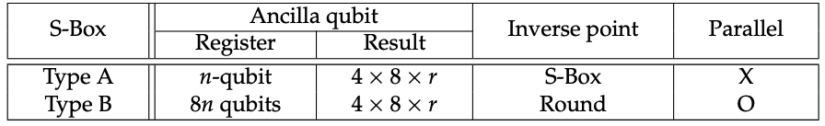
S-Box

Slide 4
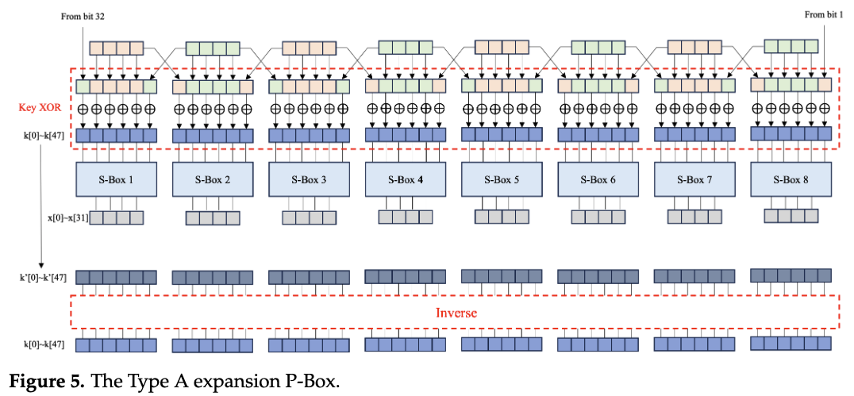
Expansion P-Box

Slide 5
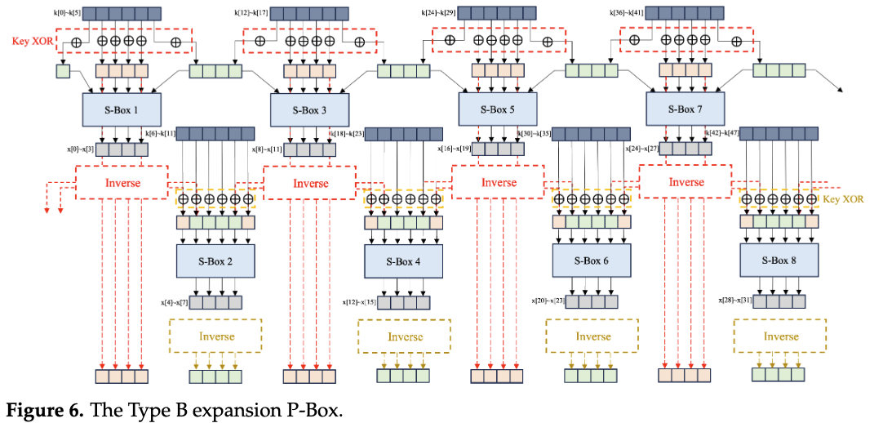
Expansion P-Box

Slide 6
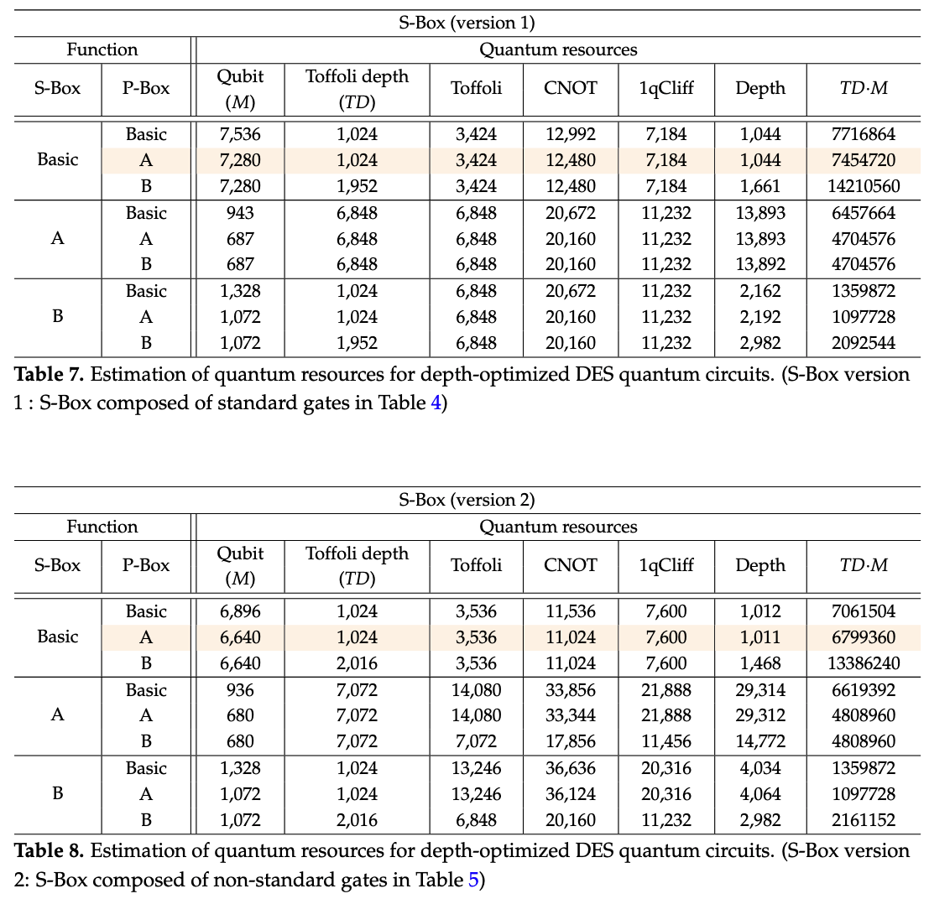
TDES 양자회로 자원 추정결과 (Depth optimized)

Slide 7
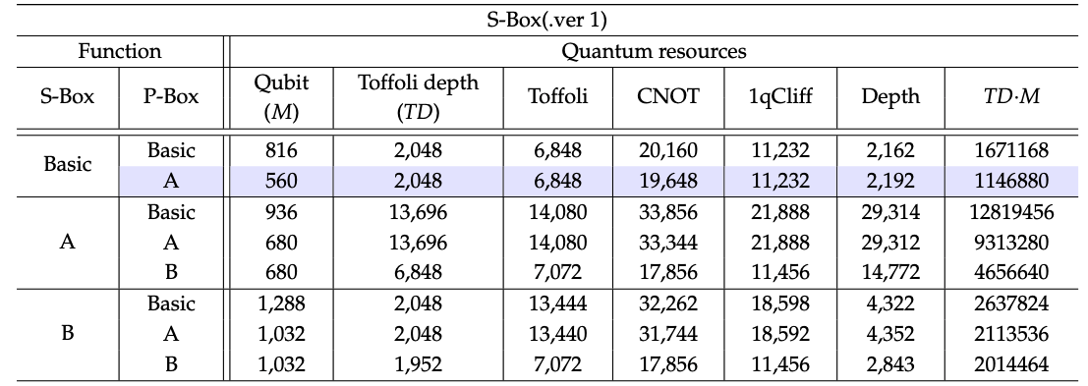
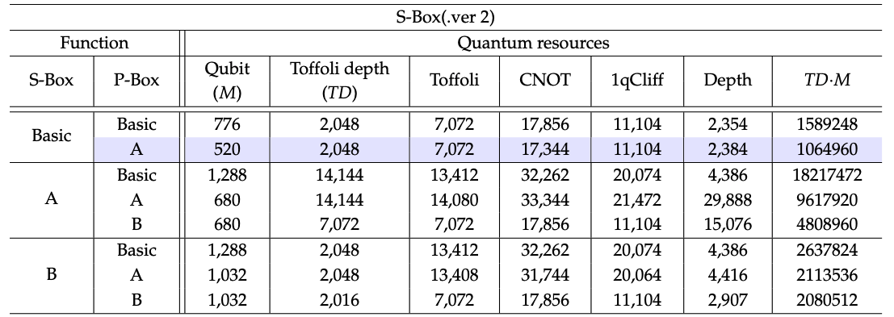
TDES 양자회로 자원 추정결과 (Qubit optimized)

Slide 8
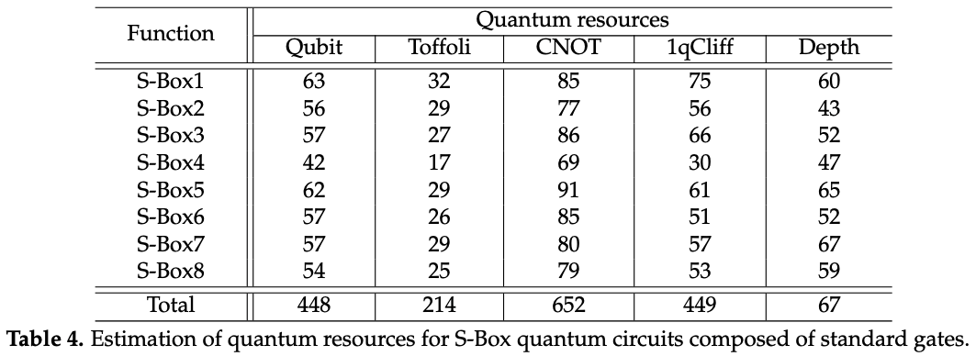
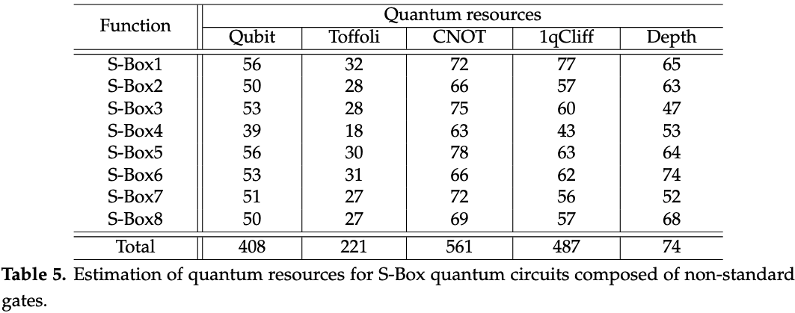
S-Box - ANF

Slide 9
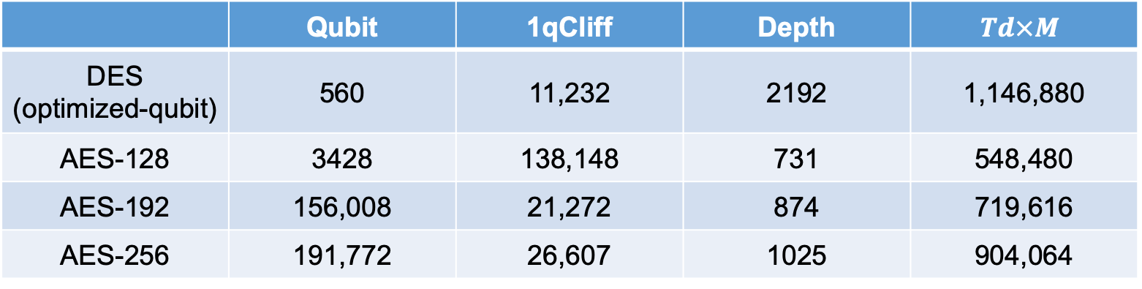
DES vs AES (양자회로 자원비교)
 | Qubit | 1qCliff | Depth | $$Td×M$$
DES (optimized-qubit) | 560 | 11,232 | 2192 | 1,146,880
AES-128 | 3428 | 138,148 | 731 | 548,480
AES-192 | 156,008 | 21,272 | 874 | 719,616
AES-256 | 191,772 | 26,607 | 1025 | 904,064

Slide 10
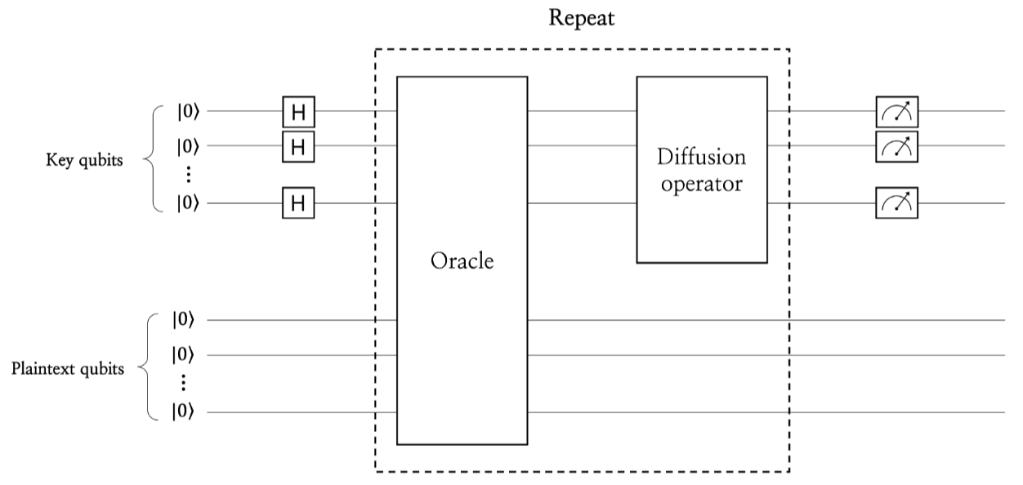
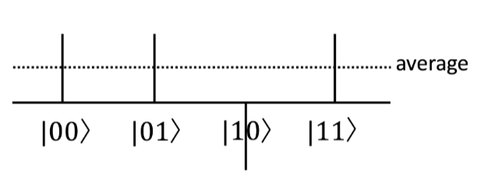
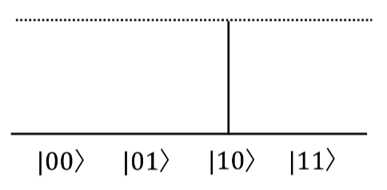

Grover’s Algorithm
중첩 상태의 key를 이용하여 대칭키 암호에 대하여 전수조사를 수행하는 양자 알고리즘
Oracle : 주어진 평문-암호문 쌍에 대한 키를 반환 (공격 대상의 암호화가 양자 회로로 구현되어야 함)
Diffusion operator : Oracle에서 반환한 키의 진폭을 증폭시켜 관측 확률 증가
반복횟수: $\left\lfloor \frac{π}{4}N\right\rfloor$ , $N$= search space
<Oracle>
<Grover key search 회로 구조>
<Diffusion operator>

Slide 11
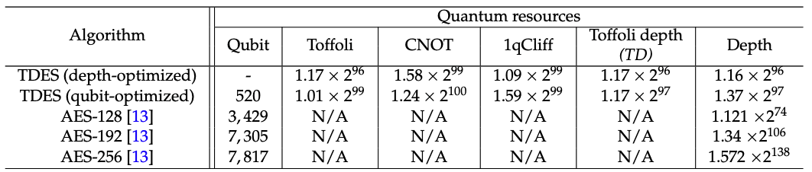
TDES vs AES (Grover 자원 비교)
[13] Jang, Kyungbae, et al. "Quantum analysis of AES." Cryptology ePrint Archive (2022).

